Slide 1
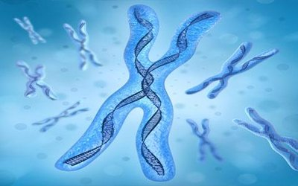
第2章 基因和染色体的关系
第2节 基因在染色体上

Slide 2
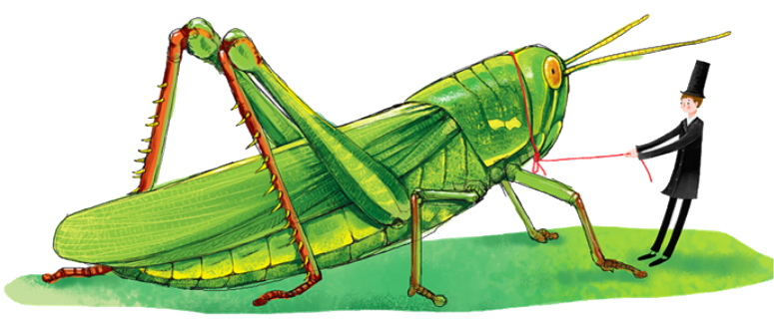
探索奥秘
基因是什么，存在于细胞中的什么位置?
对减数分裂的研究为找到基因提供了最正确的线索。

Slide 3
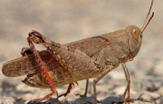
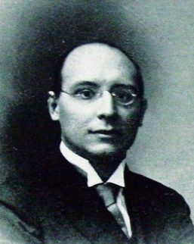
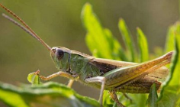
一、萨顿的假说
减数分裂
精子
24条
一条来自父方
受精卵
子代
减数分裂
一条来自母方
24条
24条，12对
卵细胞
24条

Slide 4
一、萨顿的假说
P
配子
F₁配子
D
d
减数
高茎
D D
D
分裂
F₁
D D
D d
D
×
D d
减数
受精
分裂
F₂
高茎
d
D d
d d
减数
矮茎
d d
d
分裂
高茎 ：矮茎=3 : 1

Slide 5
一、萨顿的假说
基因是由染色体携带着从亲代传递给下一代的。即：基因在染色体上。基因和染色体行为存在着明显的平行关系。
1. 基因在杂交过程中保持完整性和独立性；染色体在配子形成和受精过程中，也有相对稳定的形态结构。
2. 在体细胞中基因成对存在，染色体也是成对的。在配子中成对的基因只有一个，成对的染色体也只有一条。
3. 体细胞中成对的基因一个来自父方，一个来自母方；同源染色体也是如此。
4. 非等位基因在形成配子时自由组合，非同源染色体在减数第一次分裂后期也是自由组合。

Slide 6
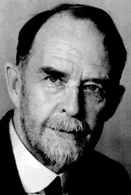
二、基因位于染色体上的实验证据
萨顿的假说遭到同时代的遗传学家摩尔根（T.H.Morgan)的强烈质疑。
我不相信孟德尔，更难以相信萨顿那家伙毫无事实根据的臆测！
我更相信的是实验证据，我要通过确凿的实验找到遗传和染色体的关系！
摩尔根的这种大胆质疑，科学务实的研究精神是值得我们努力学习的。

Slide 7
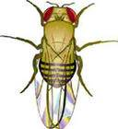
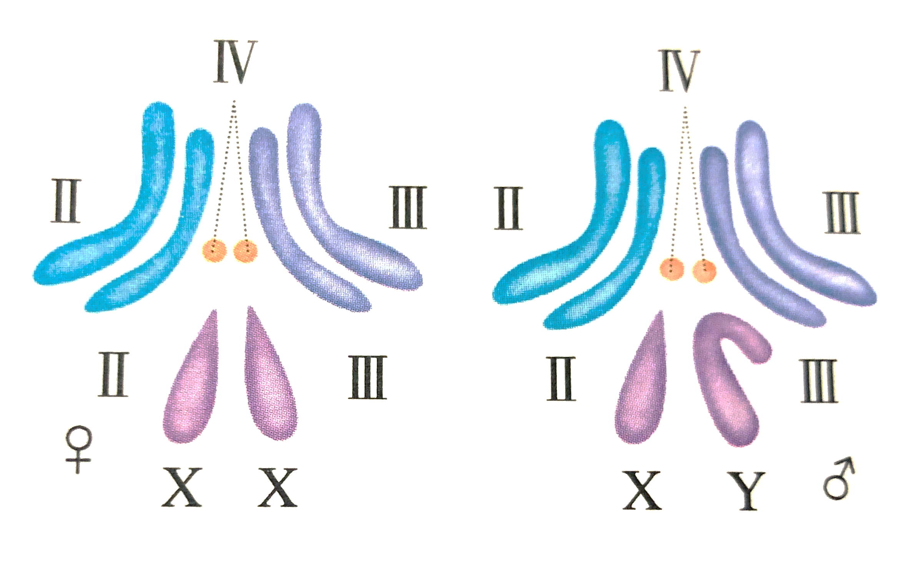
一）、“材料选对了就等于实验成功了一半”
证据寻找之路… …
为什么选果蝇？
易饲养
繁殖快
后代多
染色体数目少（3对常染色体+1对性染色体），便于观察

Slide 8
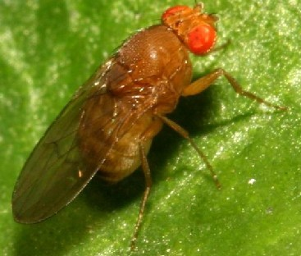
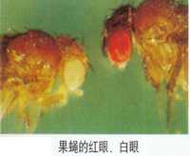
意外的发现… …
1910年5月的一天，在摩尔根的实验室中诞生了一只白色眼睛的雄性果蝇，而它的兄弟姐妹的眼睛都是红色的。显然它是一个变异体，后来它成为科学史上最著名的动物!

Slide 9

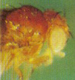
二）摩尔根的果蝇杂交实验
是否符合孟德尔遗传定律？
特殊在什么地方？
P
×
符合分离定律
F₁
红眼
（雌、雄）
白眼性状的表现总是与性别相联系
F₁雌雄交配
？
F₂
红（雌、雄）
白（雄）
3 : 1

Slide 10
三) 对实验现象的解释
提出假说:
——控制白眼的基因在X染色体上，Y染色体不含有它的等位基因。
若用w表示控制眼睛颜色的基因，红眼W,白眼w.
雌果蝇表现型和基因型：
红眼（Ｘ^{Ｗ}Ｘ^{Ｗ}）
红眼（Ｘ^{Ｗ}Ｘ^{w}）
白眼（Ｘ^{w}Ｘ^{w}）
雄果蝇表现型和基因型：
红眼（Ｘ^{Ｗ}Ｙ）
白眼（Ｘ^{w}Ｙ）

Slide 11


X^{W}X^{W}
红眼(雌)
X^{w}Y
白眼(雄)
×
P
×
P
红眼（雌）
白眼（雄）
配子
X^{W}
X^{w}
Y
F₁
×
X^{W}X^{w}
红眼(雌)
X^{W}Y
红眼(雄)
F₁
红眼（雌、雄）
F₂
雌雄交配
配子 | X^{W} | Y
X^{W}
X^{w}
F₂
X^{W}X^{W}红眼(雌)
X^{W}Y红眼(雄)
白眼（雄）
红眼（雌、雄）
X^{W}X^{w}红眼(雌)
X^{w}Y白眼(雄)
3/4
1/4
果蝇杂交实验分析图解

Slide 12

四）演绎推理:设计测交实验
实验1：F₁红眼（♀）× 白眼（♂）
X^{W}X^{w}
X^{w}Y
子代：X^{W}X^{w}
红眼(雌)
X^{w}X^{w}
白眼(雌)
X^{W}Y
红眼(雄)
X^{w}Y
白眼(雄)
实验2：F₁红眼（♂）× 白眼（♀）
X^{W}Y
X^{w}X^{w}
子代： X^{W}X^{w}
红眼(雌)
X^{w}Y
白眼(雄)

Slide 13
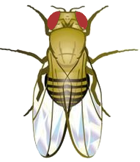
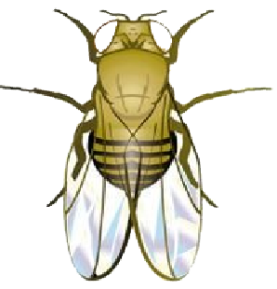
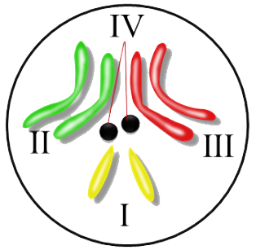
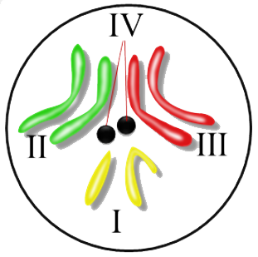
二、基因位于染色体上的实验证据
得出结论
控制白眼的基因是在X染色体上, Y染色体上没有它的等位基因。
摩尔根等人的工作，把一个特定的基因和一条特定的染色体——X染色体联系起来。
^{W w}
^{w}
证明了基因在染色体上

Slide 14
基因与染色体的关系
基因与染色体的关系
黄身
白眼
摩尔根和他的学生发明了测定基因位于染色体上的相对位置的方法,并绘制出第一个果蝇各种基因在染色体上相对位置图。
红宝石眼
截翅
朱红眼
△结论
深红眼
证明了一条染色体上有许多个基因
同时也说明了基因在染色体上呈线性排列
棒状眼
短硬毛

Slide 15
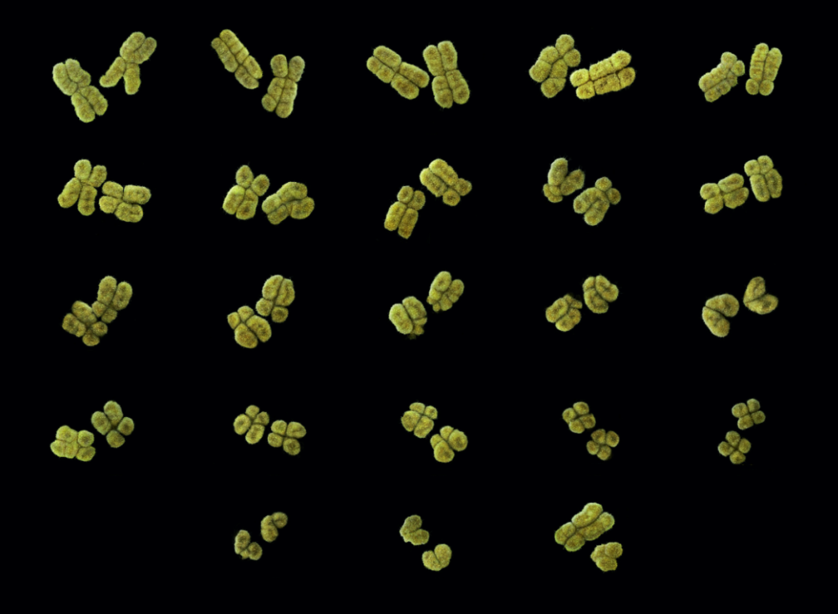
探索奥秘
人类基因组计划
人有46条染色体，但是旨在揭示人类基因组遗传信息的人类基因组计划却只测定人的24条染色体的DNA序列。
为什么不测定全部46条染色体?
测定的是22条常染色体和两条性染色体X和Y,共24条

Slide 16
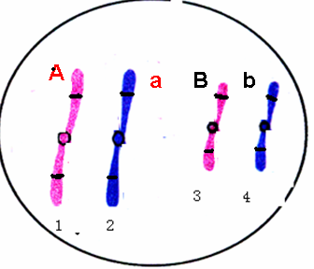
三、孟德尔遗传规律的现代解释
基因的分离定律与自由组合定律的实质
D
d

Slide 17
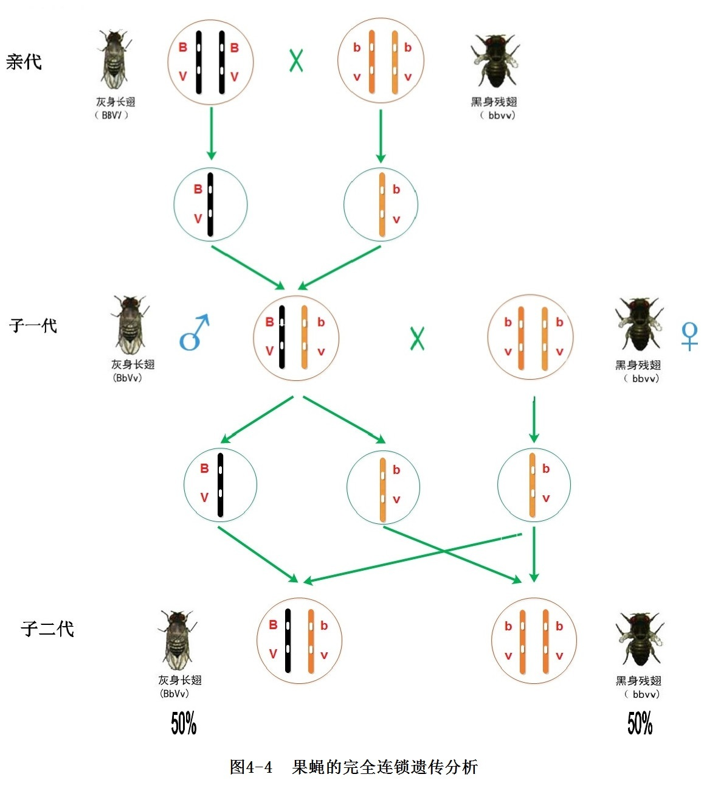
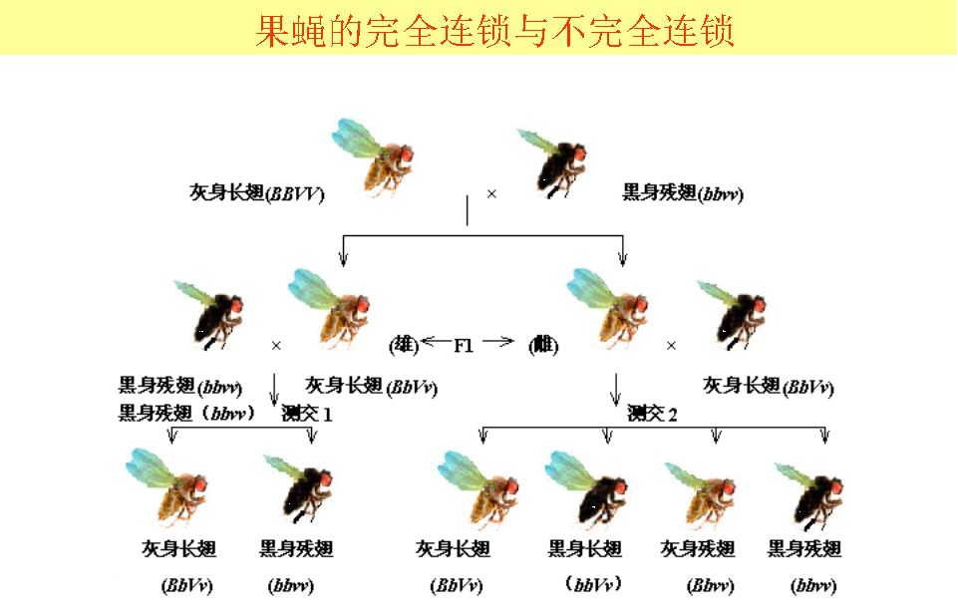
灰长 黑长 灰残 黑残
42% 8% 8% 42%

